Slide 1
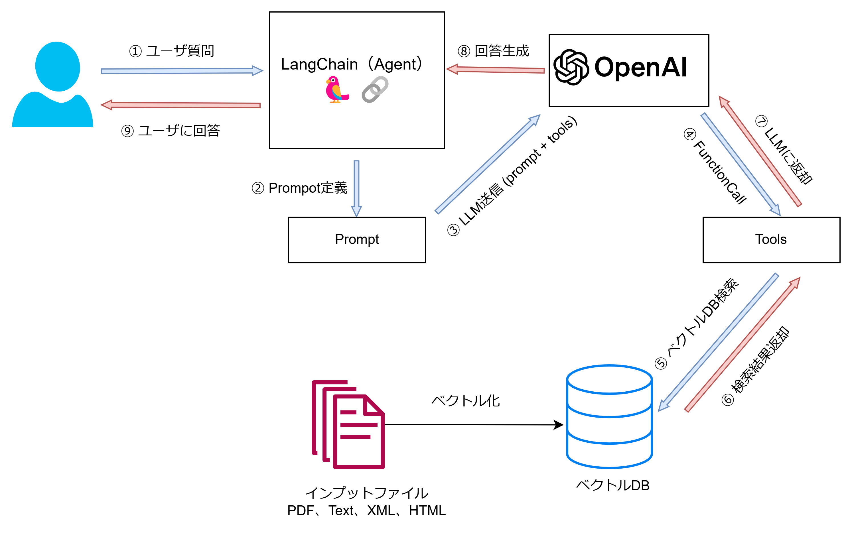
Demo概要：
事前にいくつかの企業の求人情報をベクトルDBに保存し、ユーザーの質問に基づいてOpenAIを利用してベクトルDBから最適な回答を検索し、ユーザーに返却する。
構成図
方式：LLM + ベクトルDB

